Slide 1


Colores y tipografía
#09661D
#008824
#A3D7E3
#629EA4
#888888
#4A4A49
TIPOGRAFÍA
- Heavitas (TEXTO SOLO EN MAYÚSCULAS)
- Gotham (Texto en mayúsculas y minúsculas)
TIPOGRAFÍA
- Heavitas (TEXTO SOLO EN MAYÚSCULAS)
- Gotham (Texto en mayúsculas y minúsculas)

Slide 2

Regresar a la Web
INICIO
IMAGEN REFERENCIAL

Slide 3



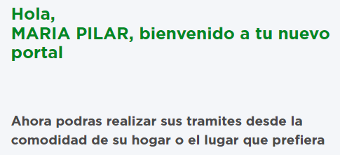









HOME
verde oscuro #09661D
Letras: verde #008824
OCULTARLO
OCULTARLO
HISTORIAL DE PAGOS
MI CONTRATO
MI CONTRATO
MIS BENEFICIARIOS

Slide 4
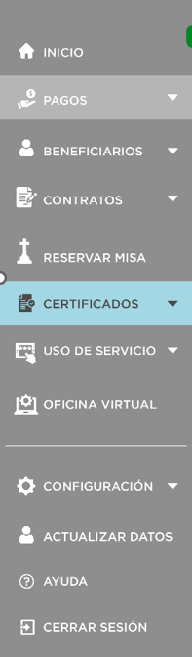

HOME
Mantenerlo
INICIO
MI CONTRATO
Lo demás ocultarlo

Slide 5

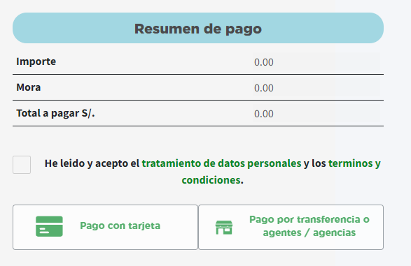
PAGOS
Letras: verde #008824
N° de Contrato: 000000009037
verde #008824
Letras: plomo oscuro #4A4A49
SEDE: SAN ANTONIO
CLIC
N° de Contrato: 0000000101035
SEDE: CORONA DEL FRAILE
N° de Contrato: 000000009037
SEDE: SAN ANTONIO
Resumen de pago
verde oscuro #09661D

Slide 6
PAGOS
N° de Contrato: 000000009037
SEDE: SAN ANTONIO
verde #008824
Subtotal
+
celeste #A3D7E3
5
Cuota 52 - Vencida
Subtotal
S/. 262.22
Importe
S/. 444.00
F.Vencimiento
+
Mora
S/. 888.00
20/04/2023
CLIC
Cuota 53 - Vencida
S/. 1332.00
Letras: plomo oscuro #4A4A49
Subtotal
S/. 80.22
F.Vencimiento
+
20/05/2023
Color blanco
N° de Contrato: 000000009037
SEDE: SAN ANTONIO
Resumen de pago

Slide 7
HISTORIAL DE PAGOS
Fondo blanco
° de Contrato: 000000009037
Letras: plomo oscuro #4A4A49
Todos los años
Todos los contratos
Buscar
5
Documento : B00500734
Fecha de pago: 15/01/2019
Estado: Emitido
Total: S/. 128.000
Documento : B00500736
Fecha de pago: 15/02/2019
CLIC
Estado: Emitido
Total: S/. 125.000
Documento : B005007347
Fecha de pago: 15/03/2019
Estado: Emitido
Total: S/. 128.000
Documento : B00500756
Fecha de pago: 15/04/2019
Estado: Emitido
Total: S/. 121.000

Slide 8
HISTORIAL DE PAGOS
Fondo blanco
° de Contrato: 000000009037
Letras: plomo oscuro #4A4A49
Todos los años
Todos los contratos
Buscar
5
Documento : B00500734
Fecha de pago: 15/01/2019
Estado: Emitido
Total: S/. 128.000
Sede: SAN ANTONIO
Concepto: Cuota
N° Contrato: 0000009650
Documento : B00500736
Fecha de pago: 15/02/2019
Estado: Emitido
Total: S/. 125.000
Documento : B005007347
Fecha de pago: 15/03/2019
Estado: Emitido
Total: S/. 128.000
Documento : B00500756
Fecha de pago: 15/04/2019
Estado: Emitido
Total: S/. 121.000

